Slide 1


Slide 2
Практическое занятие №6 Диаграмма компонентов Component diagram
Структура практического занятия:
1. Разбор теоретического материала
2. Построение примера
3. Построение диаграмм по персональному варианту

Slide 3
Типы UML-диаграмм
Диаграммы поведения
Структурные диаграммы
Диаграмма вариантов использования
Диаграмма деятельности
Диаграмма композитной структуры
Диаграмма развертывания
Диаграмма состояний
Диаграмма последовательности
Диаграмма классов (и классов анализа)
Диаграмма пакетов
Диаграмма коммуникации (кооперации)
Диаграмма объектов
Диаграмма профилей
Диаграмма синхронизации
Диаграмма компонентов
Диаграмма обзора взаимодействий

Slide 4
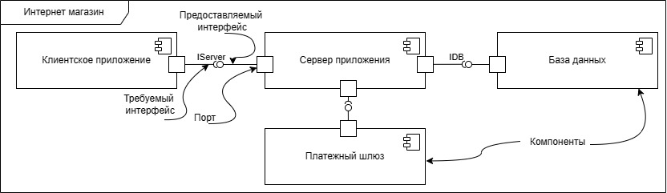
Диаграмма компонентов
Диаграмма компонентов позволяет определить архитектуру разрабатываемой системы, установив зависимости между программными компонентами.
Диаграмма компонентов предоставляет общую картину архитектуры системы, помогает разработчикам и архитекторам лучше понять ее структуру и взаимосвязи, а также является полезным инструментом для коммуникации и документирования архитектурных решений.
Диаграмма компонентов разрабатывается для следующих целей:
визуализация общей структуры исходного кода программной системы;
спецификация исполнимого варианта программной системы;
обеспечение многократного использования отдельных фрагментов программного кода;
представление концептуальной и физической схем баз данных;

Slide 5
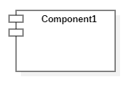
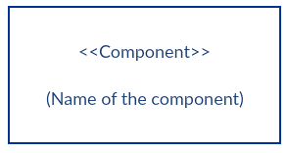
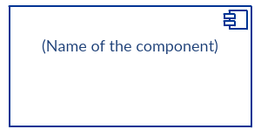
Основные элементы
Компонент представляет отдельную часть системы, которая выполняет определенную функцию или имеет определенную роль. Он может быть программным модулем, классом, библиотекой, сервисом, физическим устройством и т. д. Он обычно отображается в виде прямоугольника с его именем или обозначением.
Компонентами могут быть программные компоненты, такие как база данных или пользовательский интерфейс; или аппаратные компоненты, такие как схема, микросхема или устройство; или бизнес-подразделение, такое как поставщик, платежная ведомость или доставка.
Компонентные диаграммы
Используются в компонентно-ориентированных разработках для описания систем с сервис-ориентированной архитектурой
Показать структуру самого кода
Может использоваться для фокусировки на отношениях между компонентами, скрывая при этом детализацию спецификации
Помощь в информировании и разъяснении функций создаваемой системы заинтересованным сторонам

Slide 6
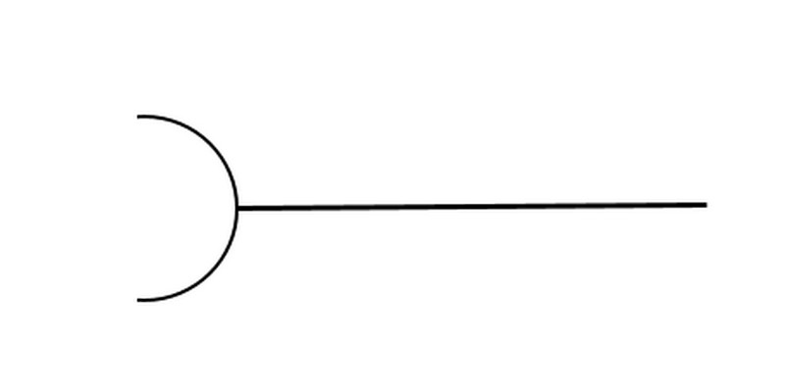
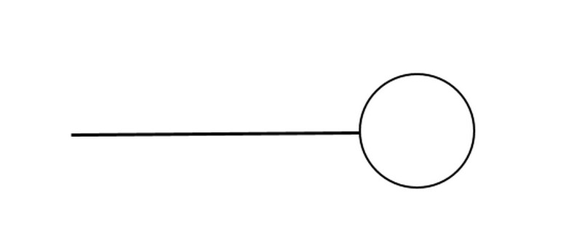
Интерфейсы
Предоставляемый интерфейс на диаграмме компонентов указывает на то, какие возможности или функции предоставляет конкретный компонент для взаимодействия с другими компонентами или системами. Он определяет способ, по которому другие компоненты могут использовать функциональность этого компонента или обмениваться данными с ним. Графически предоставляемый интерфейс отображается на диаграмме компонентов как окружность со сплошной линией.
Коротко: Это символ для определения интерфейсов, которые предоставляют функции, данные или услуги. Коротко называют «розетка».
Требуемый интерфейс на диаграмме компонентов указывает на интерфейсы, которые компонент ожидает от других компонентов. Он определяет, какие операции, методы или данные должны быть предоставлены другими компонентами, чтобы компонент мог взаимодействовать с ними. Графически требуемый интерфейс отображается на диаграмме компонентов как полукруг со сплошной линией
Коротко: Он получает услуги, функции или данные извне. Коротко называют «Леденец»

Slide 7
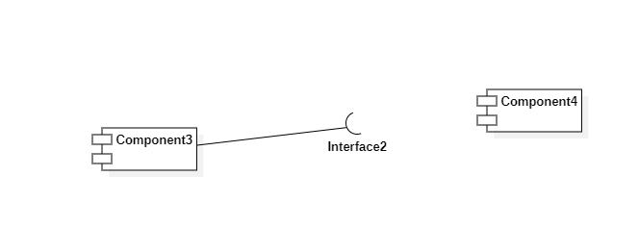
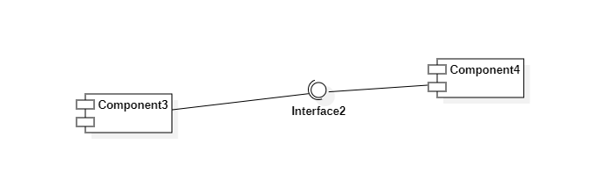
Связь через интерфейс
Интерфейсы на компонентных схемах показывают, как компоненты соединены друг с другом и взаимодействуют друг с другом. Соединитель сборки позволяет соединить требуемый интерфейс компонента (представленный полукругом и сплошной линией) с предусмотренным интерфейсом (представленный окружностью и сплошной линией) другого компонента. Это показывает, что один компонент предоставляет услугу, которая требуется другому.

Slide 8
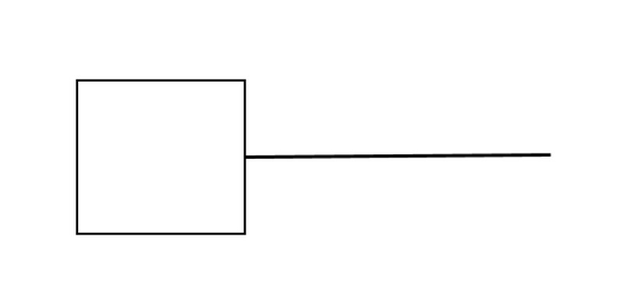
Порт
Порт представляет точку входа или выхода компонента, через которую он взаимодействует с другими компонентами. Он указывает на интерфейс компонента, через который он предоставляет или получает данные, вызывает методы или осуществляет обмен сообщениями. Графически порт отображается в виде небольших прямоугольников, расположенных на границе компонента. Эти прямоугольники размещаются на разных сторонах компонента, исходя из того, является порт входящим или исходящим.

Slide 9
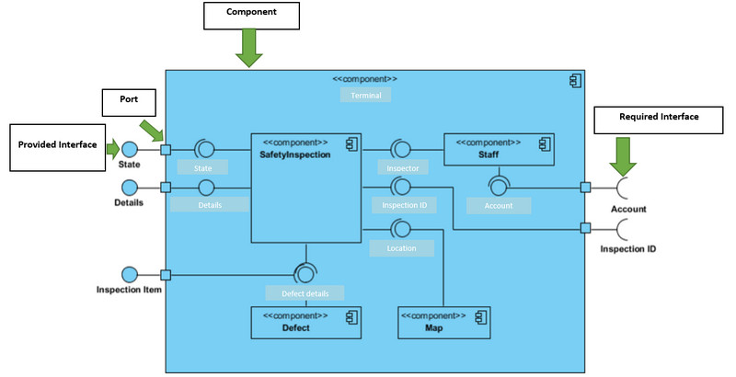
Пример

Slide 10

Построим диаграмму по примеру
Вам дано описание предметной области и составленное вашим коллегой системным аналитиком структурное описание системы.
Ваша задача на основе текстового описания создать диаграмму компонентов.
Не забудьте про порты, а также особенности использования интерфейсов!

Slide 11
Что нужно сделать вам
Построить диаграмму по описанию выданному на занятии
Построить диаграмму компонентов по своему персональному варианту

